Slide 1
COLLEGE Théophaste RENAUDOT
Rencontre avec
Parents des élèves de CM2
19-21 et 26 mai 2015

Slide 2
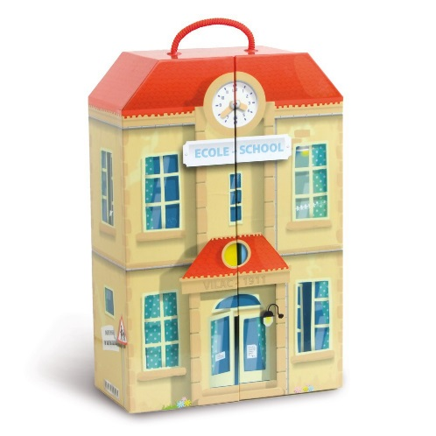
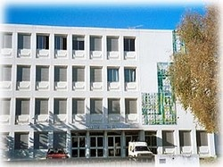
24 classes en général
6 CLASSES DE 6ème 148 élèves
6 CLASSES DE 5ème 174 élèves
6 CLASSES DE 4ème 168 élèves
6 CLASSES DE 3ème 168 élèves
4 classes en EGPA (enseignement général et professionnel adapté) :
Un dispositif ULIS (unité localisée d’inclusion scolaire) 10 élèves intégrés dans les classes
Une intégration d’élèves de l’IRJS (jeunes sourds) 15 élèves

Slide 3
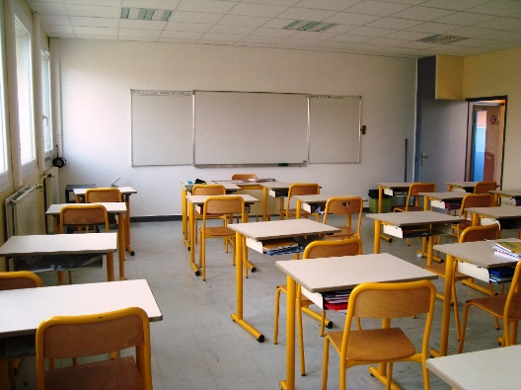
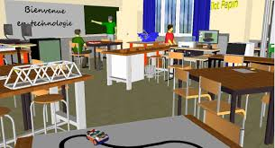
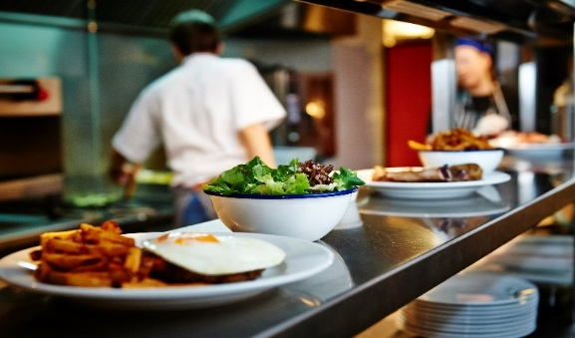
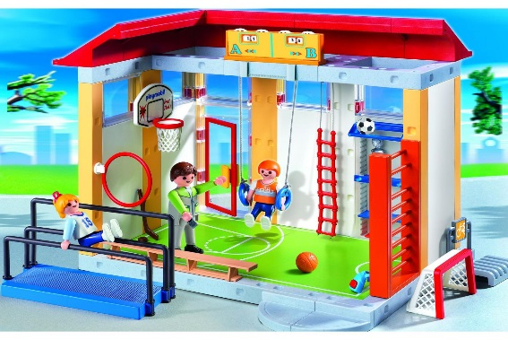
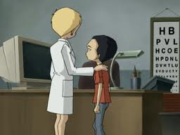
Les locaux
Salles de cours
Salles de cours spécifiques
(arts plastiques , musique, technologie, sciences, langues vivantes…)
Salles informatiques
Gymnase et terrains de sports
Le CDI
Salle d’étude
Foyer socio-éducatif
Infirmerie
Self

Slide 4
Des interlocuteurs plus nombreux
LES PROFESSEURS (53) ET LES DOCUMENTALISTES
LA VIE SCOLAIRE
LA CONSEILLERE D’ORIENTATION
MOI, élève et enfant, au cœur des préoccupations de tous
L’ASSISTANTE SOCIALE
L’INFIRMIERE, LE MEDECIN SCOLAIRE

Slide 5
Des interlocuteurs qui travaillent en équipe au service de la scolarité de votre enfant
Des adaptations pédagogiques si nécessaire
(PPRE, PAI… )
MOI,
élève et enfant,
au cœur des préoccupations de tous
Une cellule de veille qui réunit COP, infirmières, médecin scolaire, Assistante sociale, CPE, principale-adjointe
Des échanges réguliers
Avec les professeurs principaux, CPE et équipe de direction
Des outils de suivi partagés avec les parents
CLIMAT DE CONFIANCE
PARTAGE- EQUIPE EDUCATIVE ET PARENTS

Slide 6
Ce que j’apprends au collège
Petit à petit j’apprends à travailler seul, j’organise mon temps de travail, mes devoirs et je gère mon matériel scolaire
J’apprends le bien vivre ensemble, je respecte la différence, les règles de vie scolaire
Je construis mon avenir avec l’aide de mes parents, de mes professeurs, de la conseillère d’orientation
J’apprends à devenir un citoyen responsable et une personne épanouie

Slide 7
ENSEIGNEMENTS OBLIGATOIRES 6ème | HORAIRE DE L'ÉLÈVE
Français | 4 + (0,5) ou 5
Mathématiques | 4
Langue vivante étrangère | 4
Histoire-géographie-éducation civique | 3
Sciences et techniques : - sciences de la vie et de la Terre - technologie | 1,5 1,5
Enseignements artistiques : - arts plastiques - éducation musicale | 1 1
Éducation physique et sportive Accompagnement personnalisé | 4 2 h en groupes allégés

Slide 8
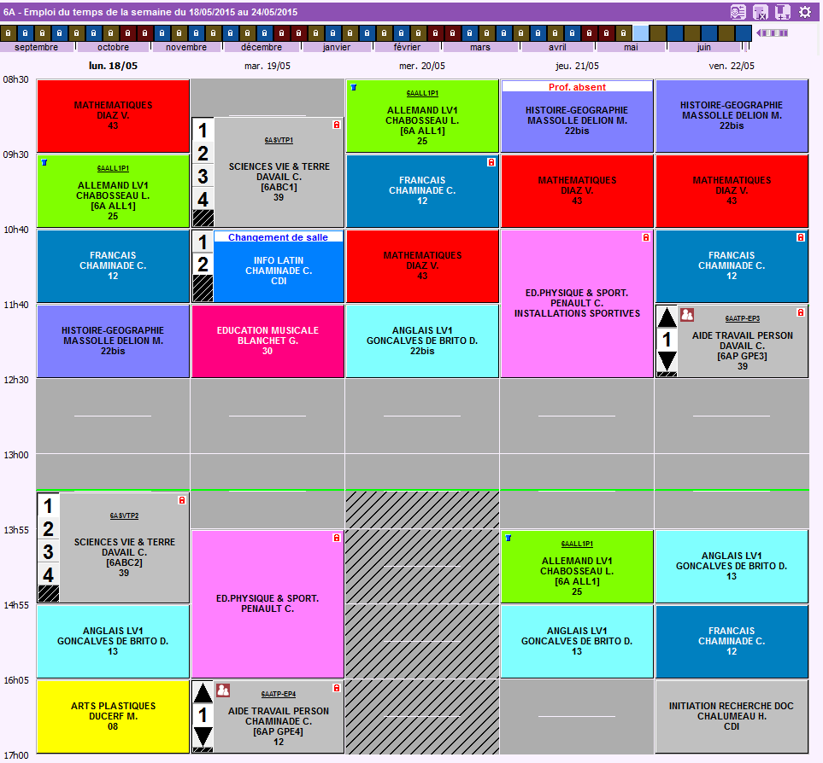
Un emploi du temps à la semaine en ligne

Slide 9
Le collège, lieu d’apprentissage de la citoyenneté et lieu de prévention
« sensibilisation à la puberté »,
« lutte contre le harcèlement à l’école »,
« sensibilisation aux risques liés à l’utilisation des NTIC »,
« lutte contre l’homophobie »…
« action petit déjeuner »
En lien avec les programmes d’HG et Education civique : visite du tribunal de Poitiers et des lieux de mémoire.

Slide 10
Le site du collège, en ligne

Slide 11
La gazette Renaudot, actualités mises en ligne

Slide 12
Pronote, suivi scolaire en ligne actualisé

Slide 13
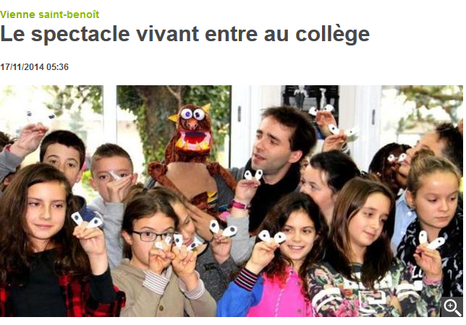
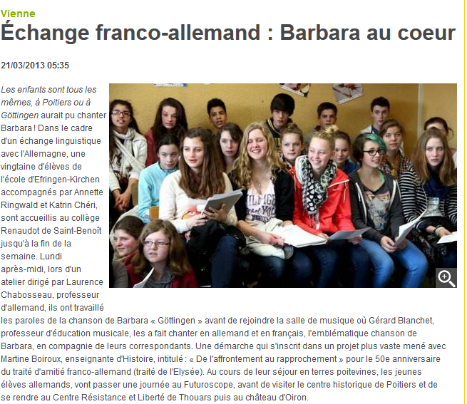
Le collège, lieu d’ouverture culturelle
« Collège au théâtre et au cinéma »
une programmation par trimestre
Des rencontres avec des auteurs, des metteurs en scène…
Des sorties pédagogiques en lien avec les programmes
Des échanges linguistiques

